Slide 1
структурное подразделение государственного бюджетного общеобразовательного учреждения Самарской области средней общеобразовательной школы «Образовательный центр» имени Героя Советского Союза Ваничкина Ивана Дмитриевича с. Алексеевка муниципального района Алексеевский Самарской области – детский сад «Солнышко»
«Использование робототехники в образовательном процессе».
Подготовила:
Рогова Ирина Николаевна
воспитатель
Детского сада «Солнышко» с.Алексеевка м.р.Алексеевский
Алексеевка 2019 г

Slide 2
Цель: разработка системы работы по формированию у детей предпосылок готовности к изучению технических наук средствами игрового оборудования, в соответствии с ФГОС ДО.

Slide 3
Задачи:
В условиях реализации ФГОС ДО дошкольного образования организовать в образовательном пространстве ДОО предметную игровую техносреду, адекватную возрастным особенностям и современным требованиям к политехнической подготовке детей ( к её содержанию, материально- техническому, организационно- методическому и дидактическому обеспечению);
Формировать основы технической грамотности воспитанников;
Развивать технические и конструктивные умения в специфических для дошкольного возраста видах детской деятельности;
Обеспечить освоение детьми начального опыта работы с отдельными техническими объектами ( в виде игрового оборудования);
Оценить результативность системы педагогической работы, направленной на формирование у воспитанников, в соответствии с ФГОС ДО, предпосылок готовности к изучению технических наук средствами игрового оборудования.

Slide 4
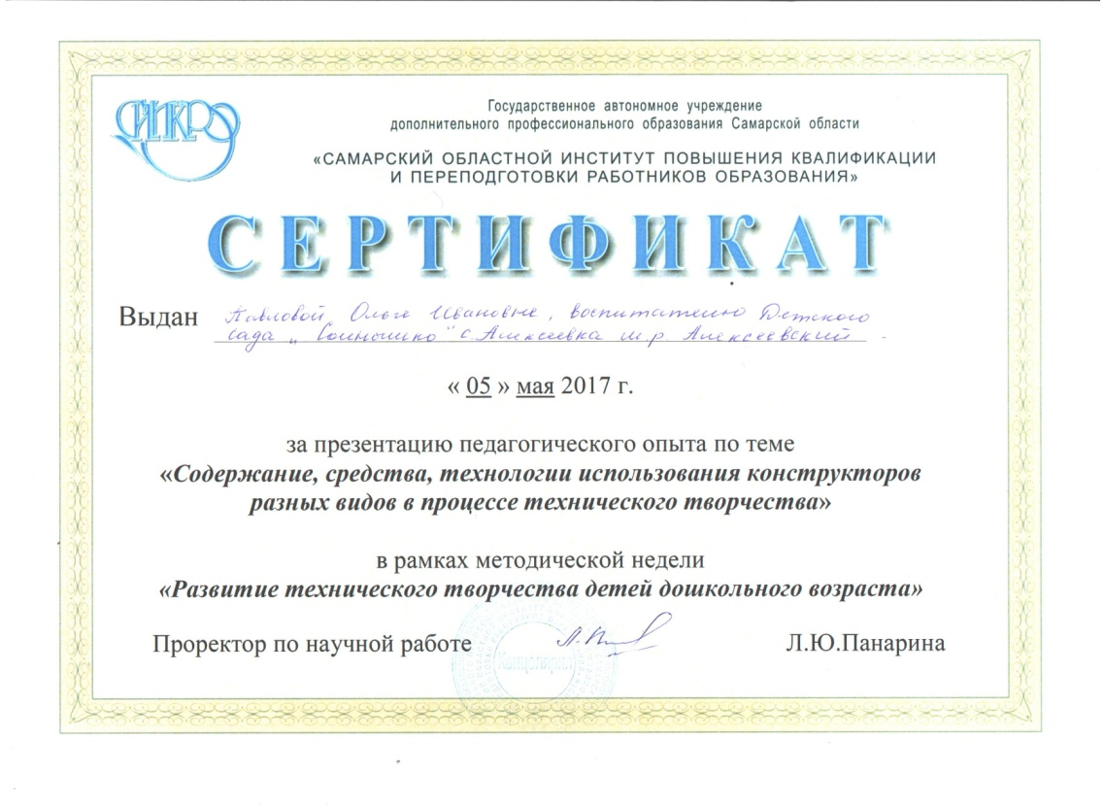
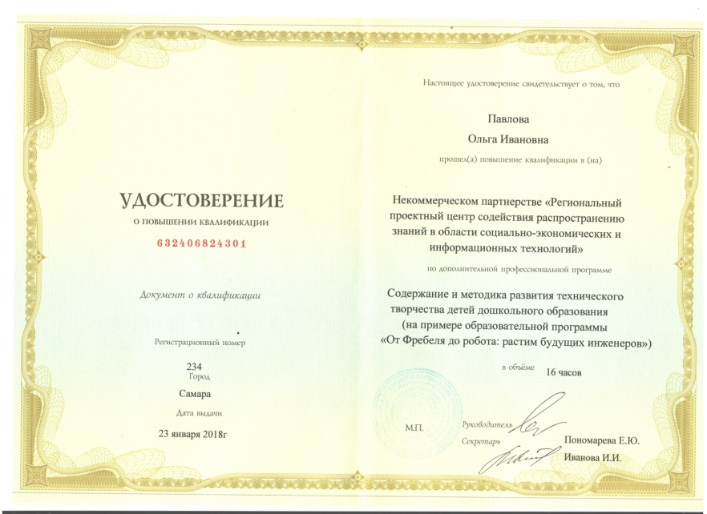
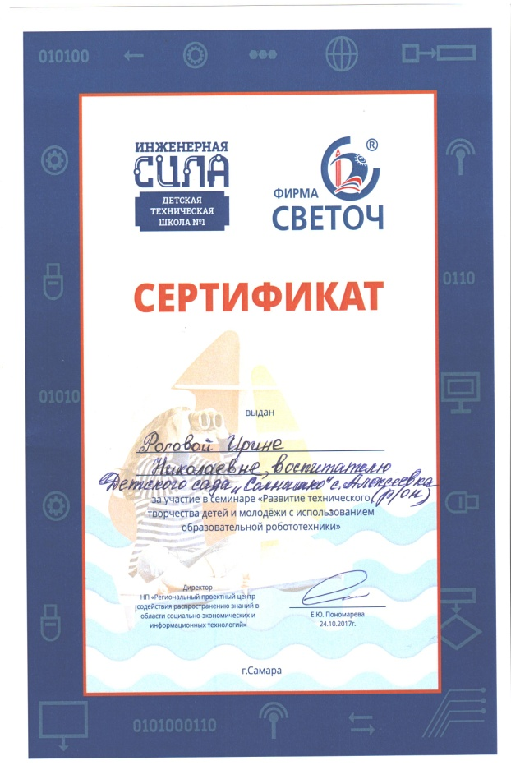
Подготовка кадровых условий

Slide 5
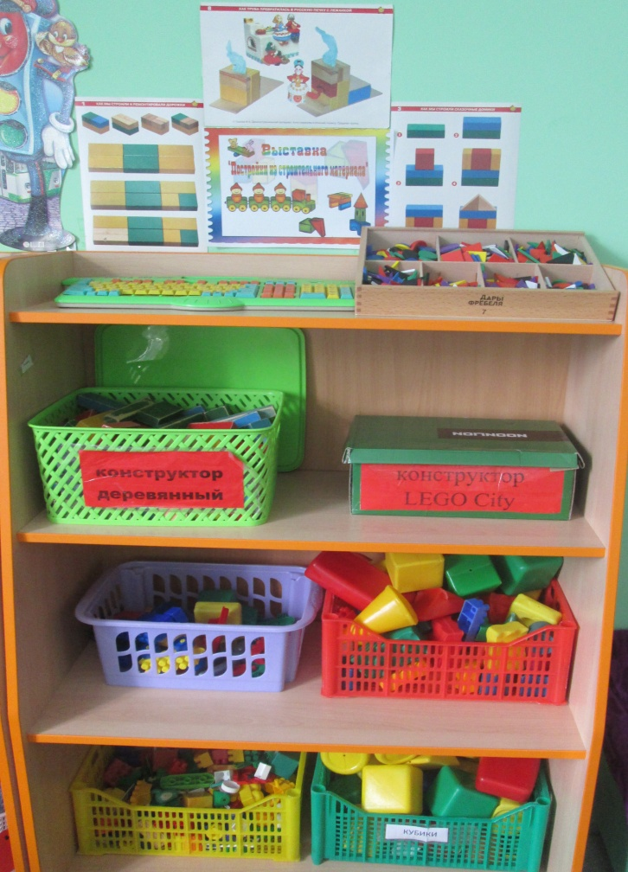
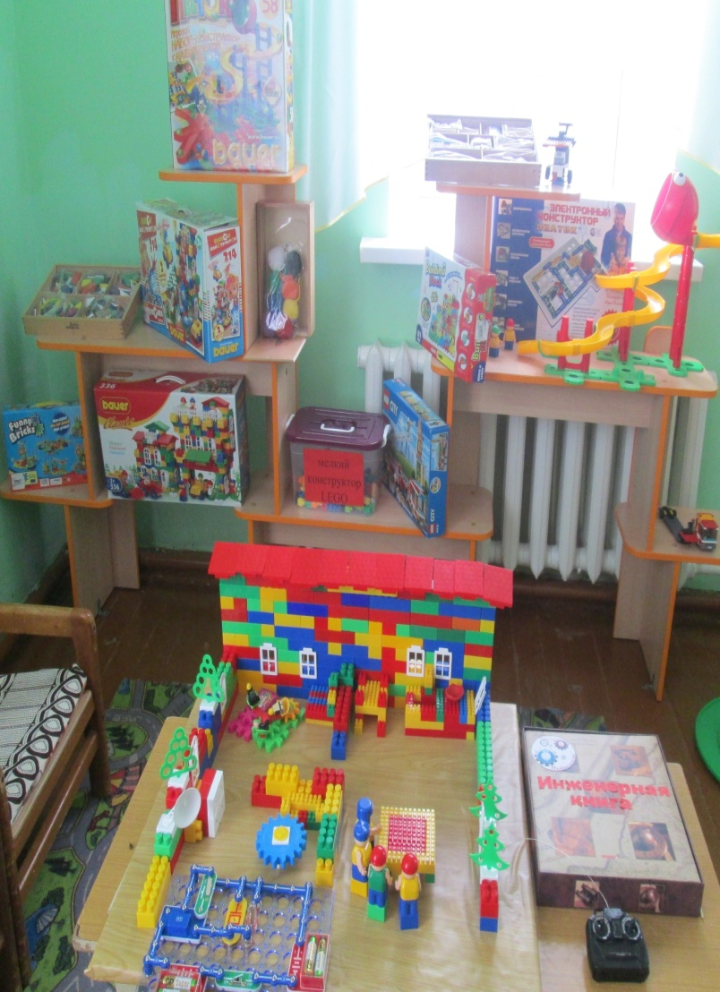
Материально-технические условия

Slide 6
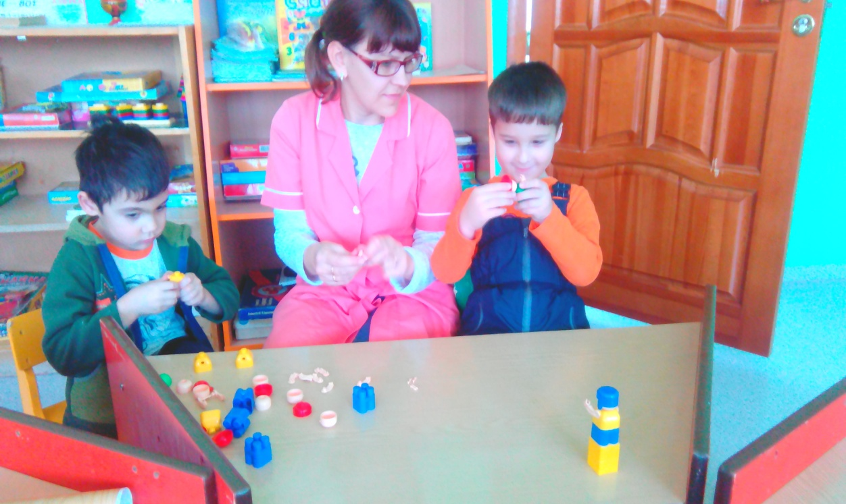
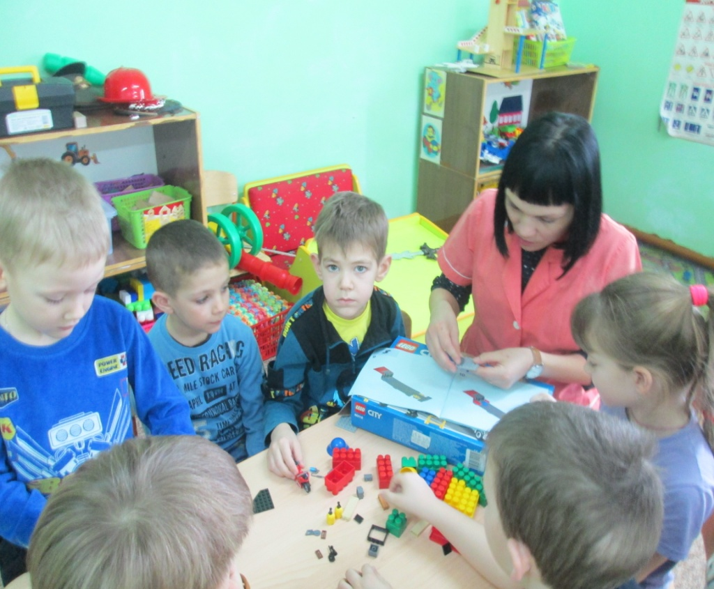
Знакомство с конструктором и инструкцией по сборке
Простые конструкции по образцу.

Slide 7
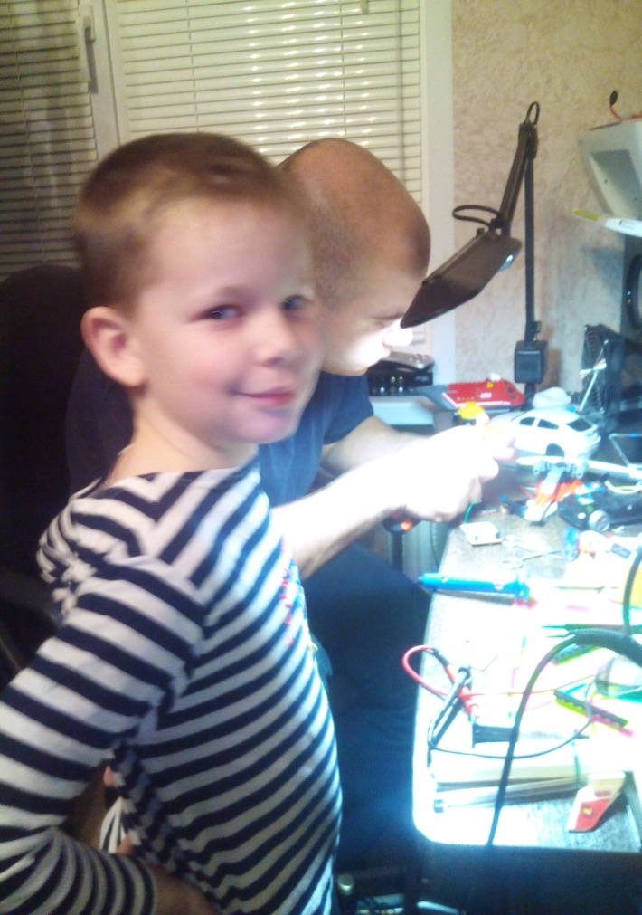
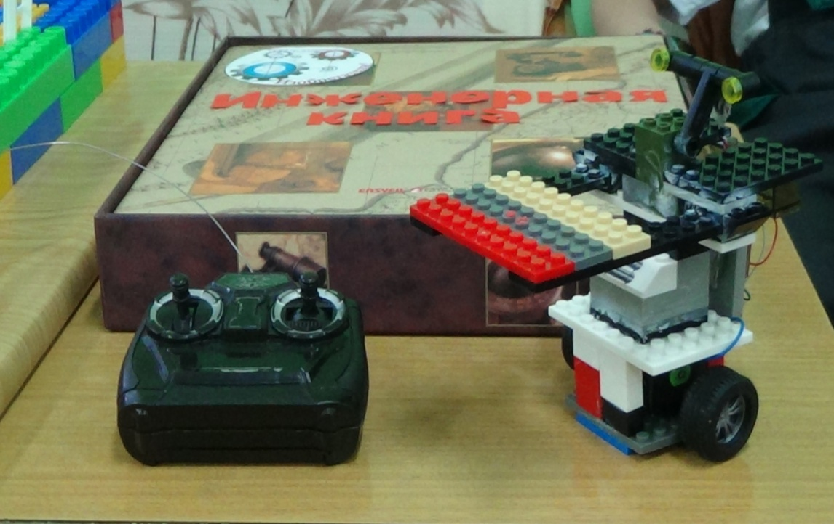
Усовершенствование предложенных моделей

Slide 8
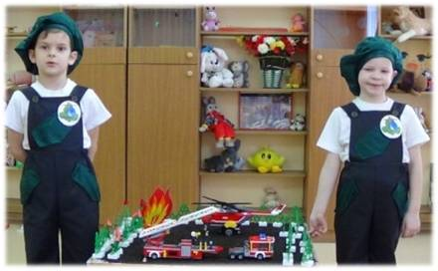
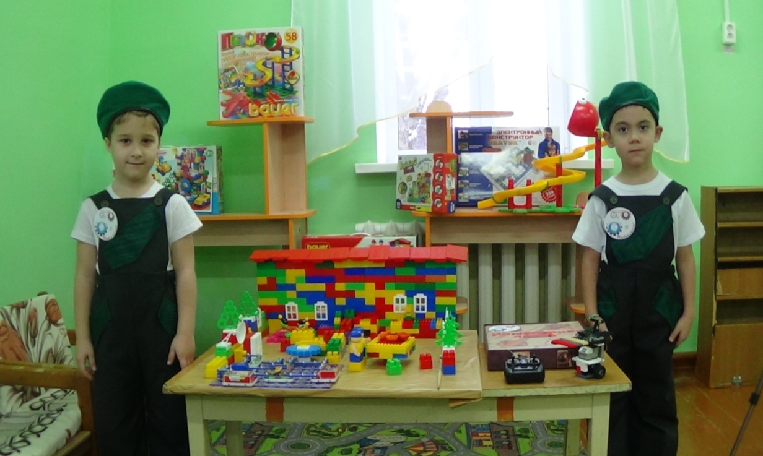
Презентация собственных конструкций

Slide 9
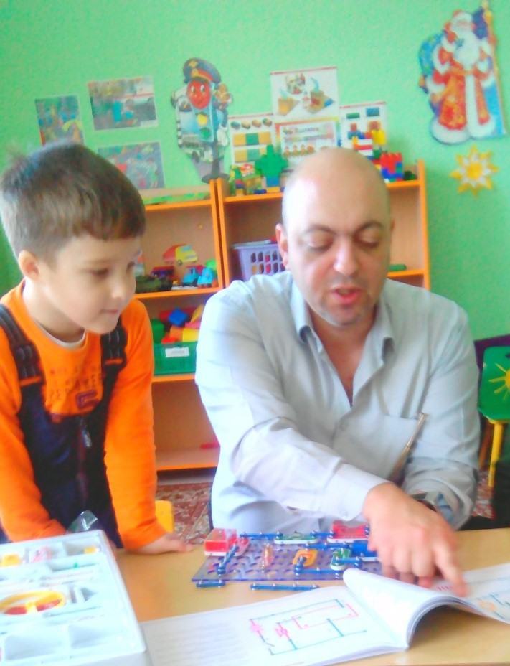
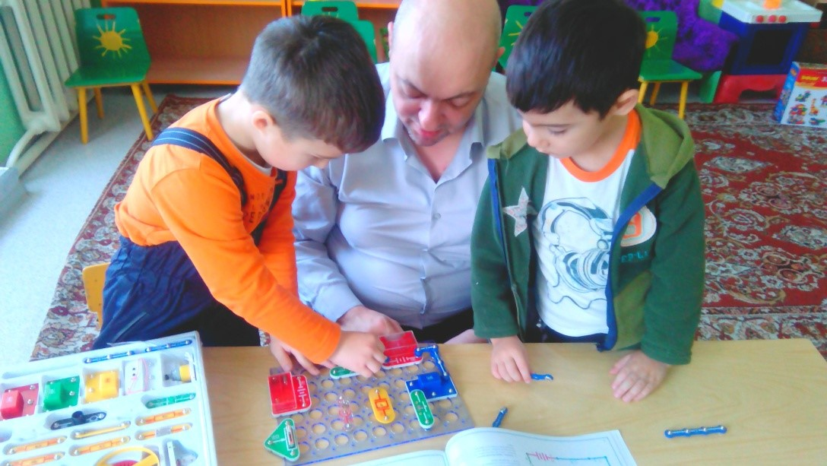
Мастер-класс с родителями

Slide 10
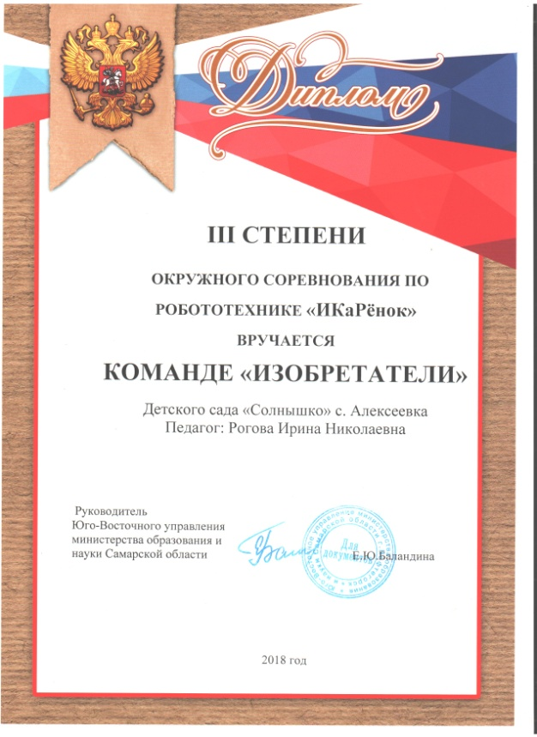
Команда «Изобретатели», с проектом «Робо-помощники в семье», заняли 3 место.

Slide 11
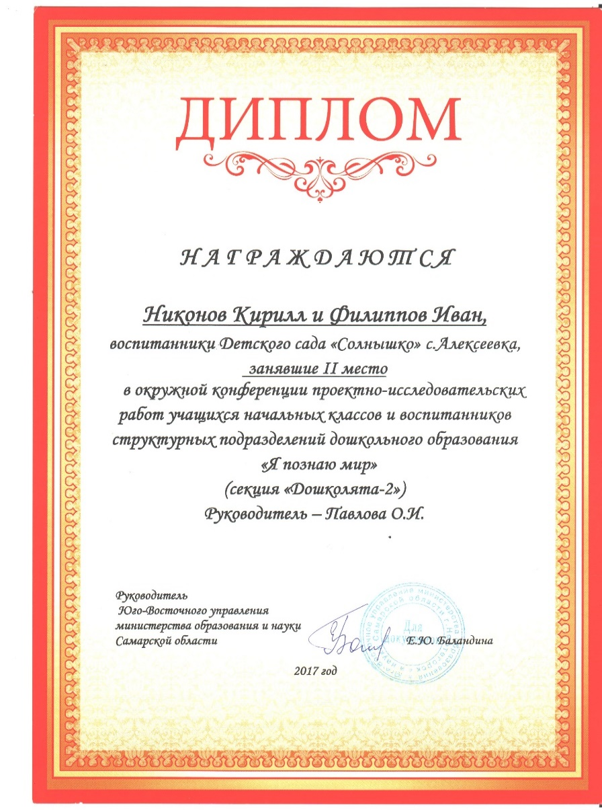
Научно-практическая конференция «Я познаю мир», Диплом 2 степени.
Команда «Спасатели», с проектом «Сельскохозяйственные машины», заняли 2 место.

Slide 12
В перспективе: - повышение педагогической культуры родителей, оснащение комнаты технического творчества, -пополнение групповых уголков по конструированию, - участие в областных соревнованиях «Робофест», -рецензирование разработанной программы «Лего-конструирование», - транслирование детских проектов и педагогических на окружном, областном уровнях.

Slide 13
СПАСИБО ЗА ВНИМАНИЕ

